Slide 1
00
未来十年最值得关注的
五大科技趋势
Artificial Intelligence · Quantum Computing · Biotechnology
Sustainable Energy · Space Commercialization
2026 — 2036 科技趋势洞察

Slide 2
OVERVIEW
内容概览
01
人工智能与通用智能
02
量子计算
从专用AI到AGI的跨越
突破经典计算瓶颈
03
生物技术与基因编辑
04
可持续能源
精准医疗与生命重塑
清洁能源与绿色转型
05
太空商业化
从近地轨道到星际探索
2

Slide 3
01
人工智能与通用智能
From Narrow AI to Artificial General Intelligence
3

Slide 4

01
人工智能：从专用到通用
2030
全球AI市场规模预计达
1.8万亿美元
AGI（通用人工智能）研究进入加速期，大模型涌现能力持续突破
多模态AI深度融合：文本、图像、语音、视频统一理解与生成
AI Agent成为新范式：从被动问答到自主规划与执行
具身智能崛起：AI与大模型结合，赋予机器人环境感知与操作能力
4

Slide 5
02
量子计算
Quantum Computing: Beyond Moore's Law
5

Slide 6

02
量子计算：破解经典难题
1000x
在特定问题上超越经典超级计算机的
计算速度提升倍数（量子优越性）
药物研发：分子模拟与蛋白质折叠预测，缩短新药开发周期
密码学：量子密钥分发（QKD）实现理论上不可破解的通信安全
金融建模：蒙特卡洛模拟加速，投资组合优化与风险评估
材料科学：高温超导材料设计、电池技术突破的加速器
6

Slide 7
03
生物技术与基因编辑
Biotechnology & Gene Editing: Reshaping Life
7

Slide 8
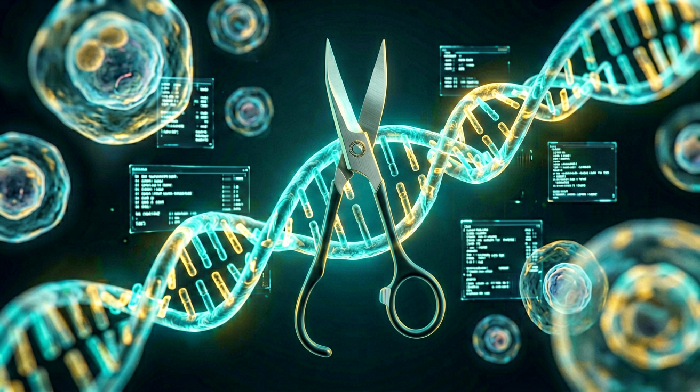
03
生物技术：重写生命代码
95%
CRISPR基因编辑技术的临床应用成功率
预计将在2030年前达到
基因治疗：遗传病（如镰刀贫血、囊性纤维化）实现功能性治愈
合成生物学：微生物工厂生产生物燃料、可降解材料与定制化学品
个性化医疗：基于个体基因组信息的精准用药与癌症免疫疗法
脑机接口：神经修复与认知增强，重建运动与感知能力
8

Slide 9
04
可持续能源
Sustainable Energy: Powering a Green Future
9

Slide 10
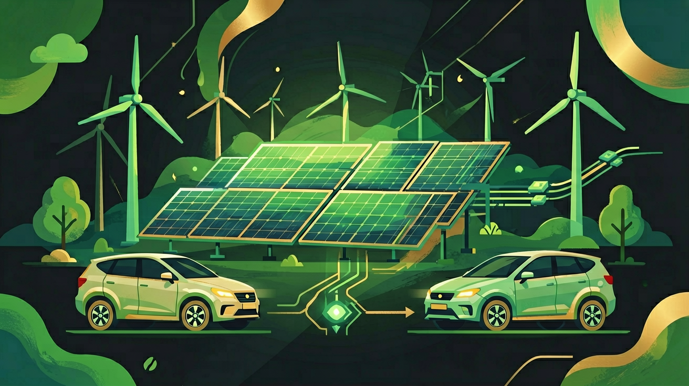
04
可持续能源：全球绿色转型
60%
可再生能源占全球新增发电装机的比例
（2024年数据，持续攀升中）
新一代光伏：钙钛矿太阳能电池效率突破30%，成本进一步下降
固态电池：能量密度翻倍，解决电动车续航焦虑与安全瓶颈
绿氢经济：电解水制氢规模化，助力重工业脱碳与航运替代
智能电网：AI调度+储能系统，实现风光发电的稳定并网与消纳
10

Slide 11
05
太空商业化
Space Commercialization: The New Frontier
11

Slide 12
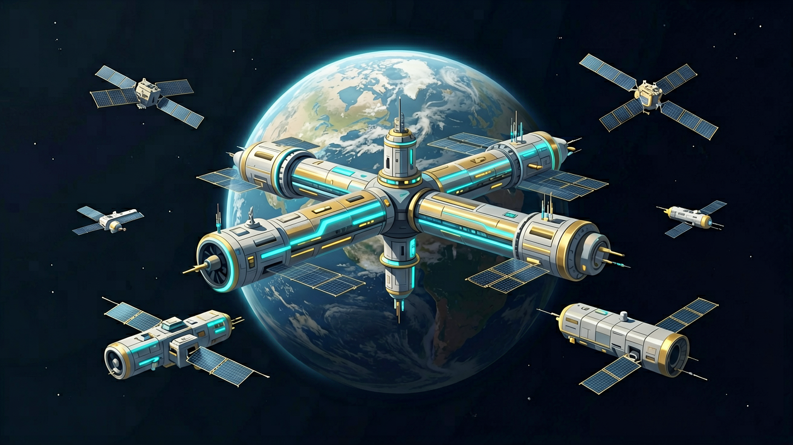
05
太空商业化：开启新边疆
$1T+
2040年全球太空经济市场规模预测
（目前约$4000亿，十年复合增速超12%）
可重复使用火箭：发射成本降低90%，商业航天门槛大幅降低
太空制造：微重力环境下生产高纯度光纤、药物晶体与特殊合金
太空旅游：亚轨道飞行商业化，从冒险进入常规消费领域
月球与火星基地：各国竞争与合作并存的下一个人类前哨站
12

